Slide 1

عنوان الدّرس: التنوين
التّعلم عن بعد ممتع جداً
ويفتح نافذةً جديدةً ممتعةً

Slide 2

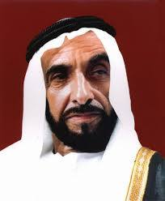
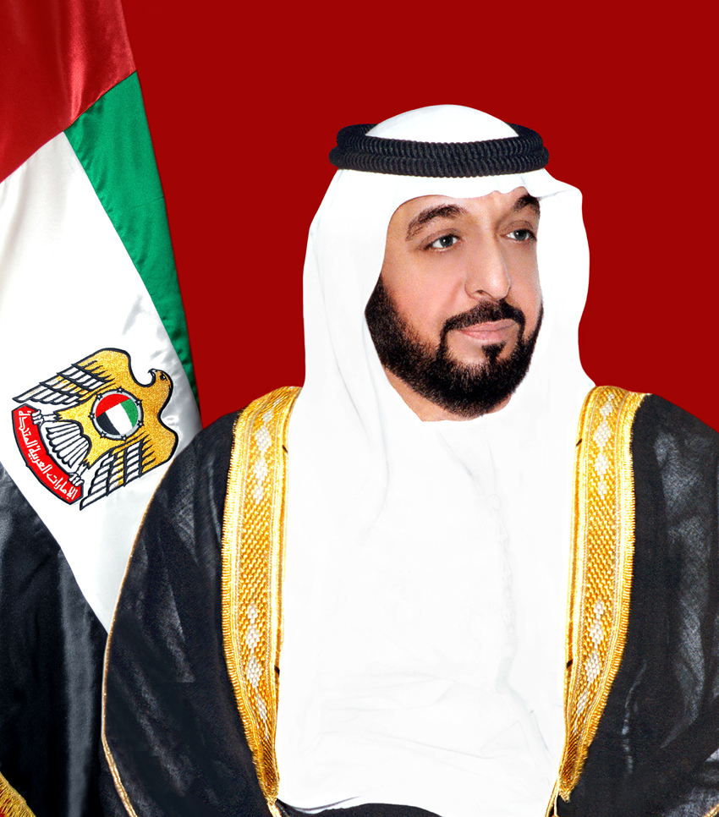

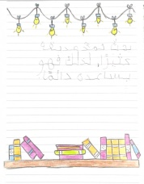
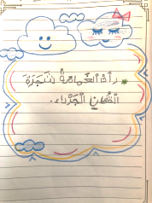
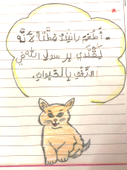
29محرم 1442 هـ
بسم الله الرحمن الرحيم
17- سبتمير- 2020 م
أعمال الأبطال المتميزين
مرحبًا بكم في صف المتميزين
اللغة العربية
العنوان : كتابة فقرة عن طعامك المفضل
المهارة / الكتابة - الإملاء
الخميس
إعداد المعلمتان : حلا جمال العوض – كوثر المشهداني
مدرسة الأندلس الخاصة للتعليم الأساسي ح1
ث
أ
ب
ج
ح

Slide 3























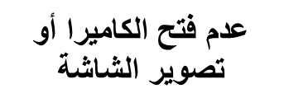
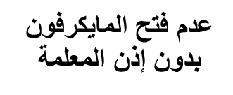

3
2
1
6
5
4

Slide 4
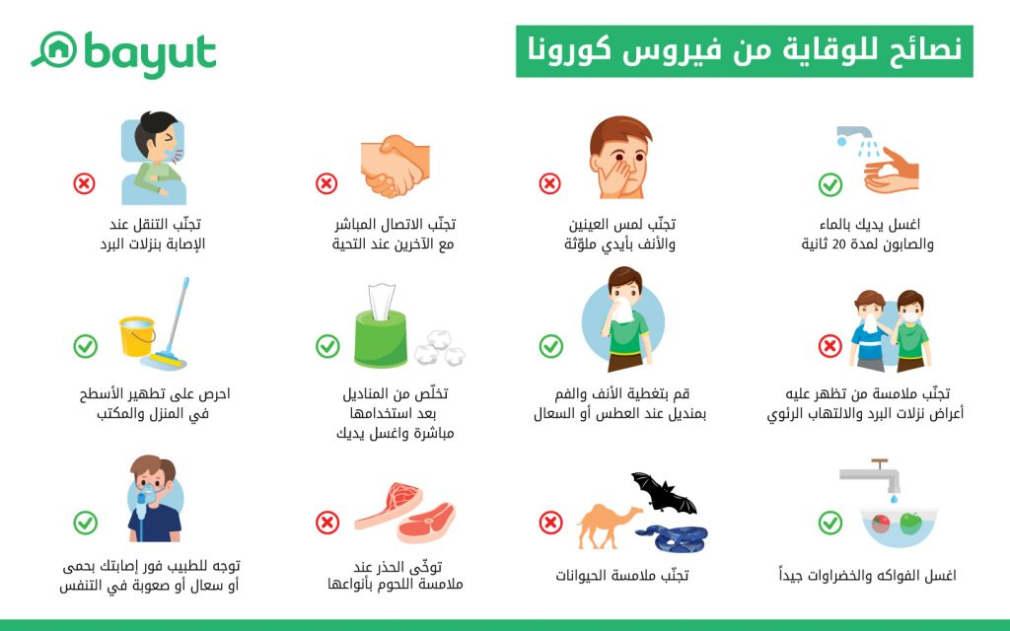

Slide 5


النشيد الوطني

Slide 6
: نواتج التعلم
1- أتعرف على خطوات كتابة فقرة .
2- أكتب فقرة عن طعامي المفضل .

Slide 7



خطوات حصتنا اليوم
أعيد كتابة الفقرة المكونة من خمسة أسطر على كتاب النشاط صفحة 27 .
أكتب فقرة مستعينا بالتخطيط صفحة 26 .
أخطط لكتابة الفقرة من خلال كتاب النشاط صفحة 25 .
أتعرف على خطوات كتابة الفقرة .

Slide 8

خطوات كتابة فقرة :
أولاً : كتابة عنوان مناسب للفقرة .
ثانيا : نقوم بترتيب الأفكار والمفردات المناسبة .
ثالثاً : نحرص على كتابة علامات الترقيم وهي : الفاصلة بين الجمل ( ، ) والنقطة في نهاية
الجمل ( . )
رابعاً : نعيد كتابة الفقرة مرة أخرى بخطٍ جميل ومرتب .
خامساً : نقيم كتابتنا للفقرة من خلال معايير الكتابة الموجودة في أسفل صفحة رقم 26 .

Slide 9
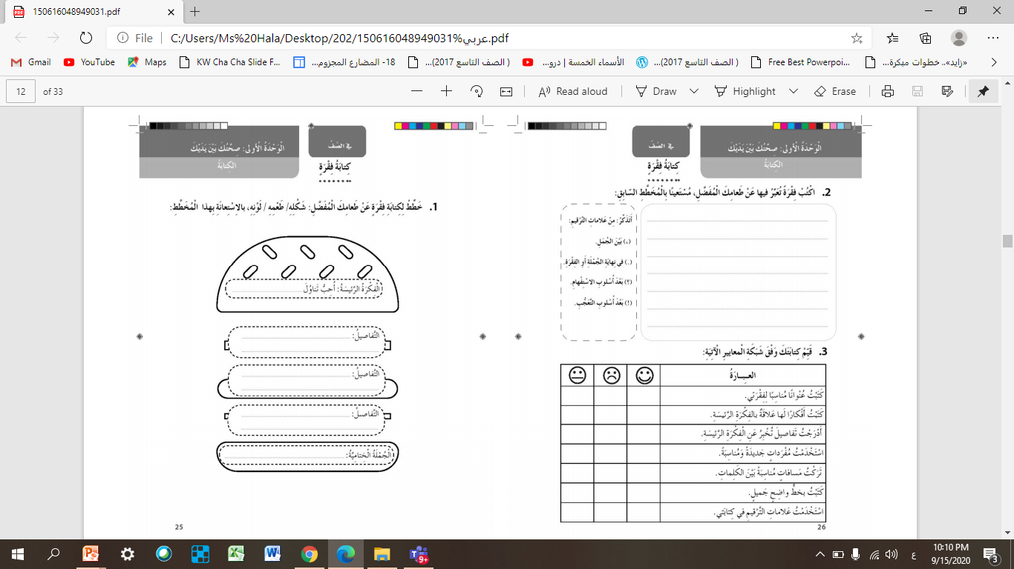

Slide 10
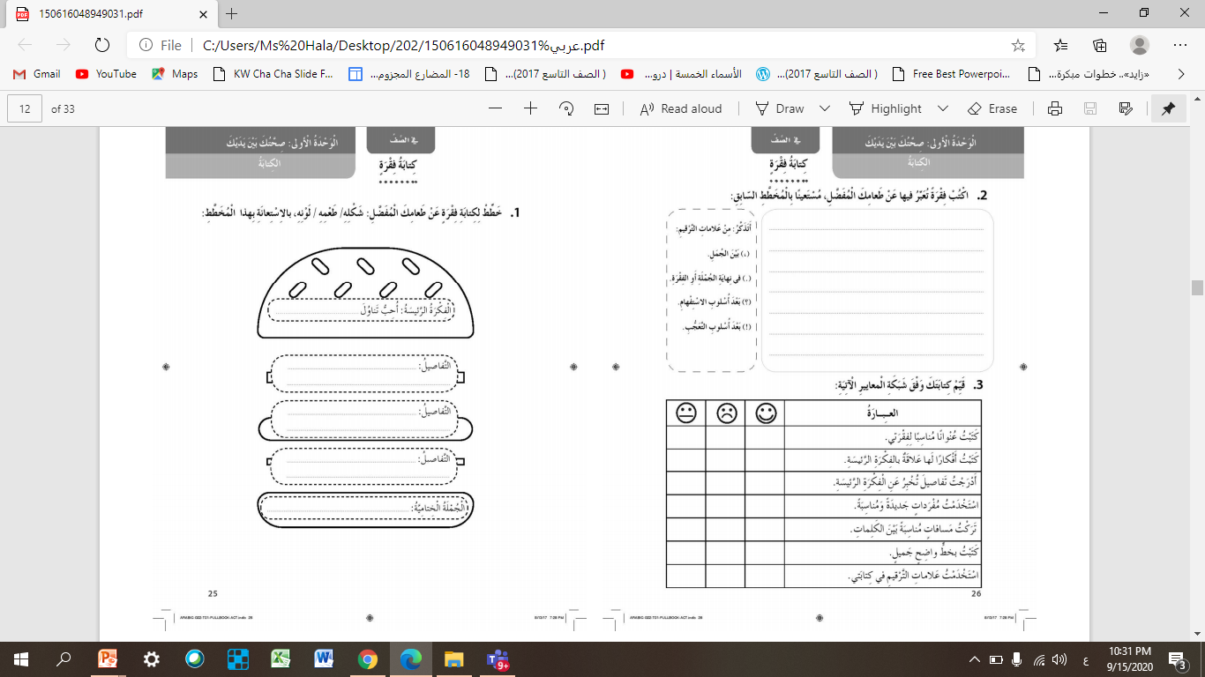
صفحة 26

Slide 11
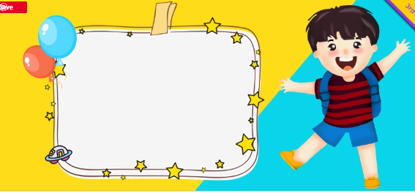
وأخيرًا
هيا بنا لنكتب فقرة مكونة من خمسة أسطر عن طعامنا المفضل .

Slide 12
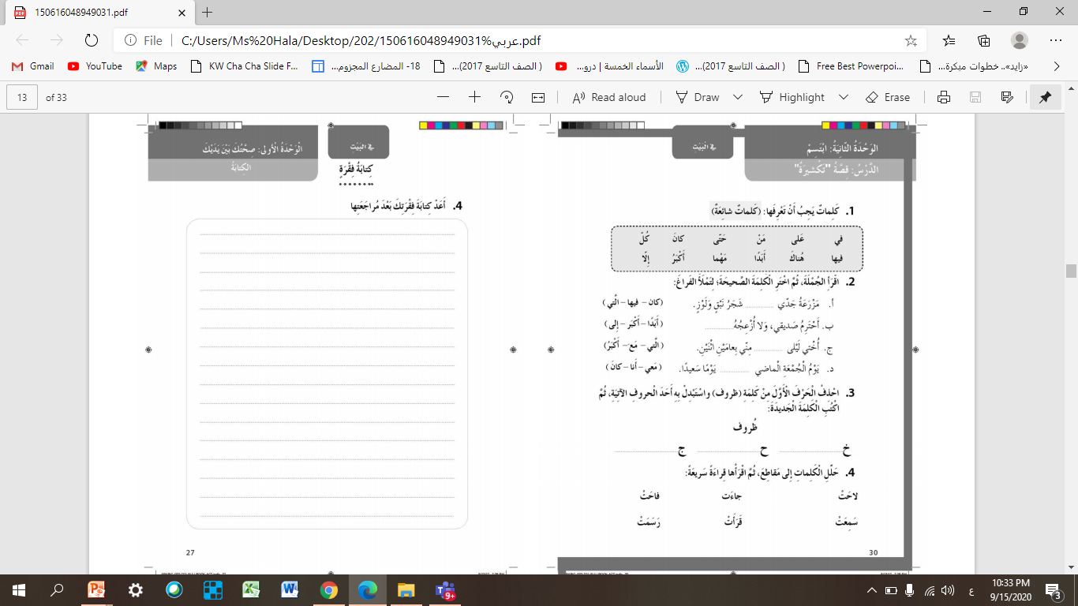
ص 27

Slide 13
نشــــاط
بنك الاسئلة
أنقر فوق الرقم ليظهر السؤال
البطــاقة التفاعلية
ما هي أول خطوة لكتابة فقرة ؟
2
ماهي خطوات كتابة فقرة ؟
3
ما هي علامات الترقيم
1
أنت طالبٌ متميزٌ وحصلت على ثلاث نجمات ☺
ماذا تعلمت من الدرس ؟
ما هو طعامك المفضل ؟
6
5
4

Slide 14

كم أنتِ متميز يا صغيري ☺
شكرا لحسن استماعكم أيها الطلاب المتميزين ☺
أرجو من الله التوفيق والتفوق ☺

